Slide 1
Pinky Astiowati Winanda 1910105049

Slide 3
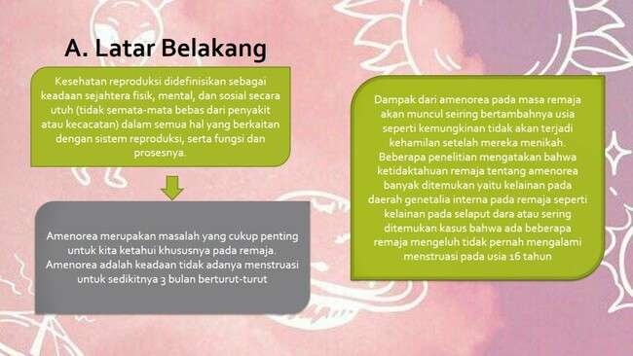
A. Latar Belakang

Slide 7
C. Tujuan Penelitian

Slide 9
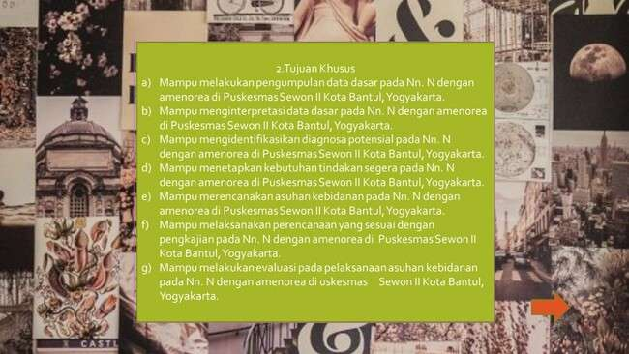

Slide 10
D. Manfaat Penelitian

Slide 12
E. Ruang Lingkup

Slide 13
F. Keaslian Penelitian

